Slide 1
Clases de Música
Quinto Año Básico
Prof. Claudia Coñuecar

Slide 2
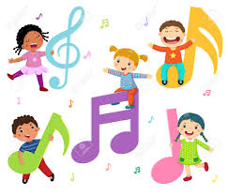
Los Instrumentos Musicales
Familias de Instrumentos:
Viento: Madera y Metal
Cuerda: Frotada, Pulsada y Percutida
Percusión: Madera, Metal y Membrana

Slide 3
Instrumentos de Percusión
Los instrumentos de percusión son aquellos que producen el sonido al ser golpeados, entrechocados, sacudidos, etc.

Slide 4
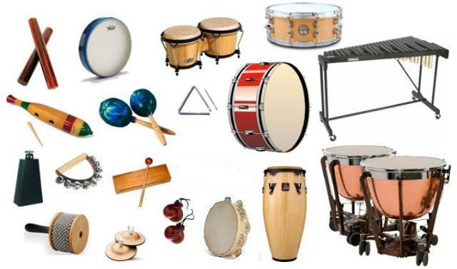
Se clasifican en tres grandes categorías:
Madera
Metal
Membrana

Slide 5
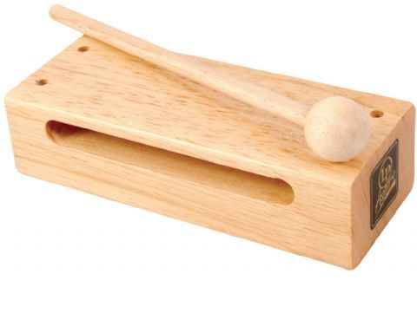
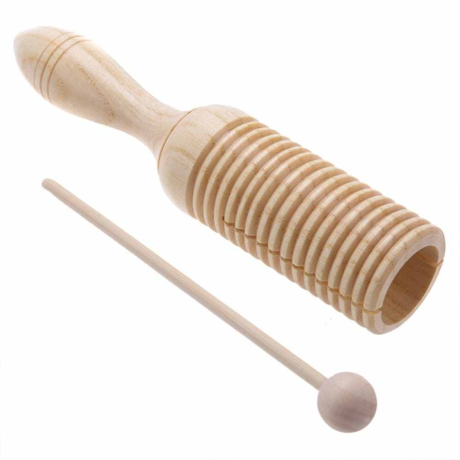
Instrumento Percusión MADERA
En los que el sonido es producido por la materia misma del instrumento, gracias a su solidez y elasticidad, sin que se tenga el recurso a la tensión de membranas

Slide 6
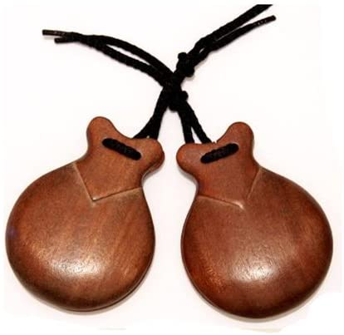
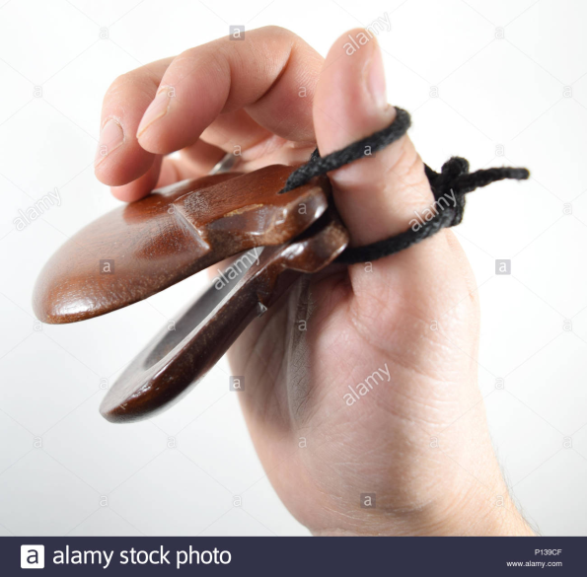
Instrumentos
Castañuelas

Slide 7
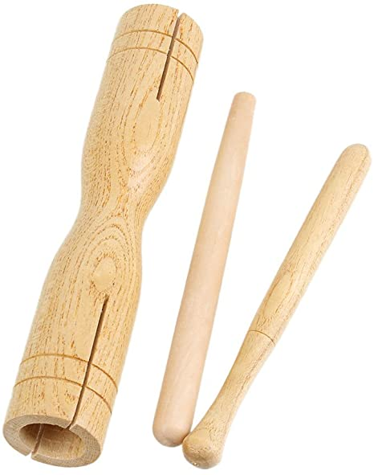
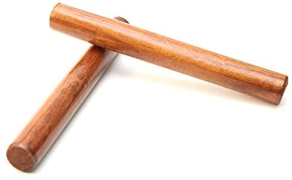
Claves y Bastones

Slide 8
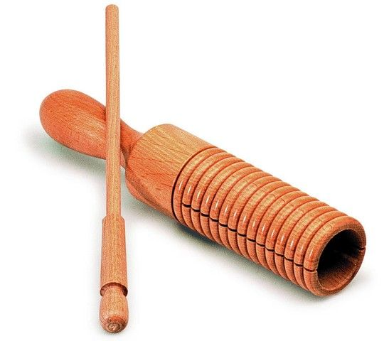
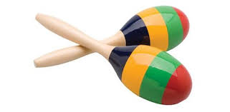
Güiro y Maraca

Slide 9
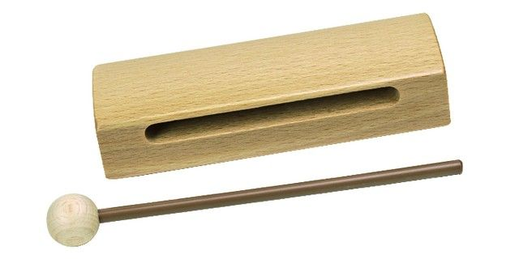
Caja China

Slide 10
Actividad de Trabajo
El diapositiva 11 marca con una X los instrumentos de percusión de madera
En la diapositiva 12 une con una línea el instrumento con su nombre

Slide 12
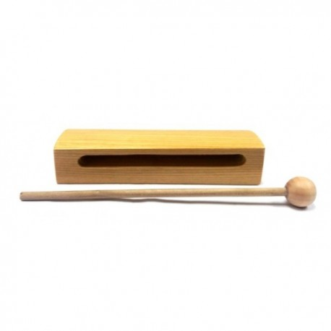
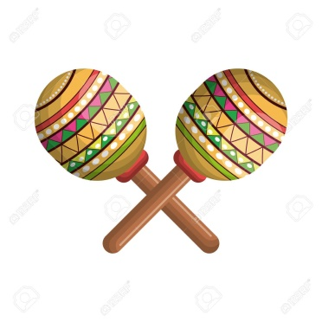
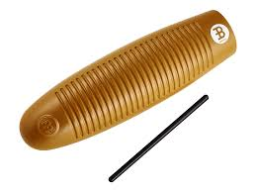
Güiro
Caja China
Maracas

Slide 13
Información
Plazo de Entrega
Lunes 15 de Junio
Indicar NOMBRE Y CURSO en el archivo, aunque sea foto
Correo: cconuecar@emmanuel.cl
Whatsapp: +56 978961502
Buzón de Tareas

